Slide 1
TLS: Libre Software
Soluções em Software Livre

Slide 2
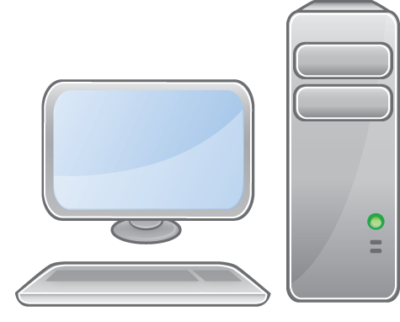
Ubiquidade da Computação

Slide 3
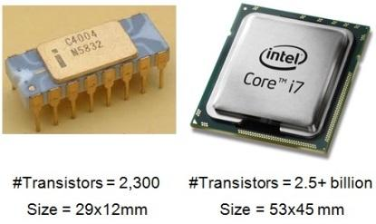

Ubiquidade da computação
Em mais de meio século de evolução a computação digital aprimorou-se exponencialmente e encontrou uso em virtualmente todos os setores dos afazeres humanos.

Slide 4
Ubiquidade da computação
Setores públicos e privados
Organizações de todo tipo
Áreas militares e civis
Institutos de pesquisa e educação
Empresas de qualquer porte
Indústria
Comércio
Bancos
Escritórios
Hospitais
Bibliotecas
Aeroportos
Carros
Casas
Eletrodomésticos
Bolsos e bolsas

Slide 5
Ubiquidade da computação
A computação é empregada para toda finalidade concebível.
Controle de processos
Gestão de recursos
Planejamento
Tomada de decisão
Simulação
Automação
Educação
Organização
Lazer
Pesquisa

Slide 6
Ubiquidade da computação
A ordem social depende da eficiência e do funcionamento dos sistemas de informação, pois eles compõem a infraestrutura que sustenta a sociedade humana.
Economia
Produção de bens
Transporte
Comunicação
Defesa
Saúde

Slide 7

Software

Slide 8
Software
Os dispositivos informáticos são em sua grande maioria máquinas de computação geral, que podem solucionar qualquer tipo de problema para os quais são programados.
Servidores
Estações de trabalho
Notebooks
Tablets
Celulares
Videogames
Dispositivos embarcados

Slide 9
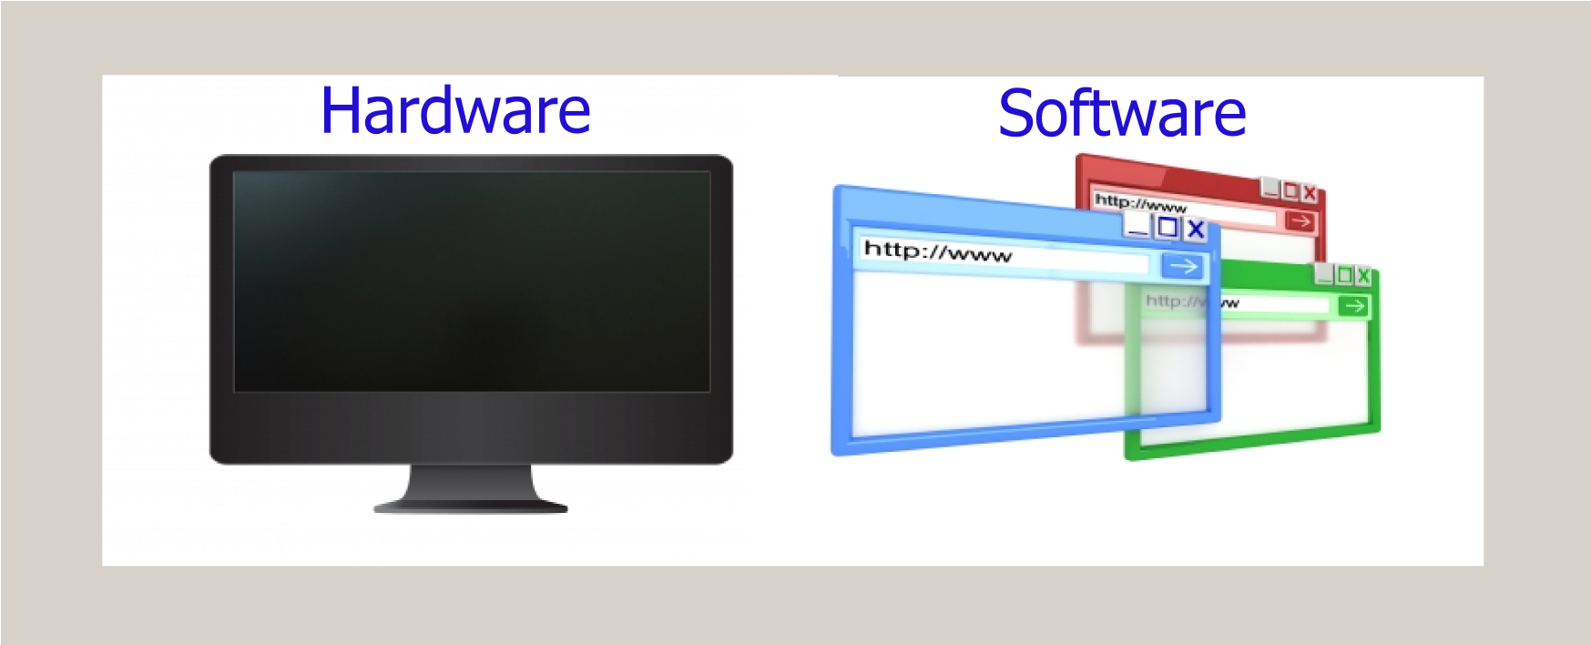
Software
Em princípio o computador em si; o hardware ou parte física, não é um fator determinante nas potenciais soluções que o dispositivo pode oferecer para um problema em questão. Não que o hardware não seja importante, mas sim secundário.

Slide 10
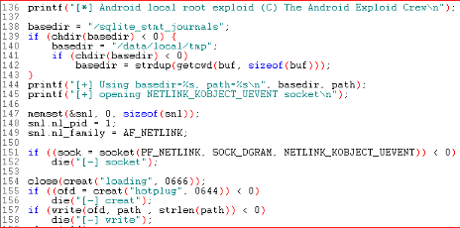
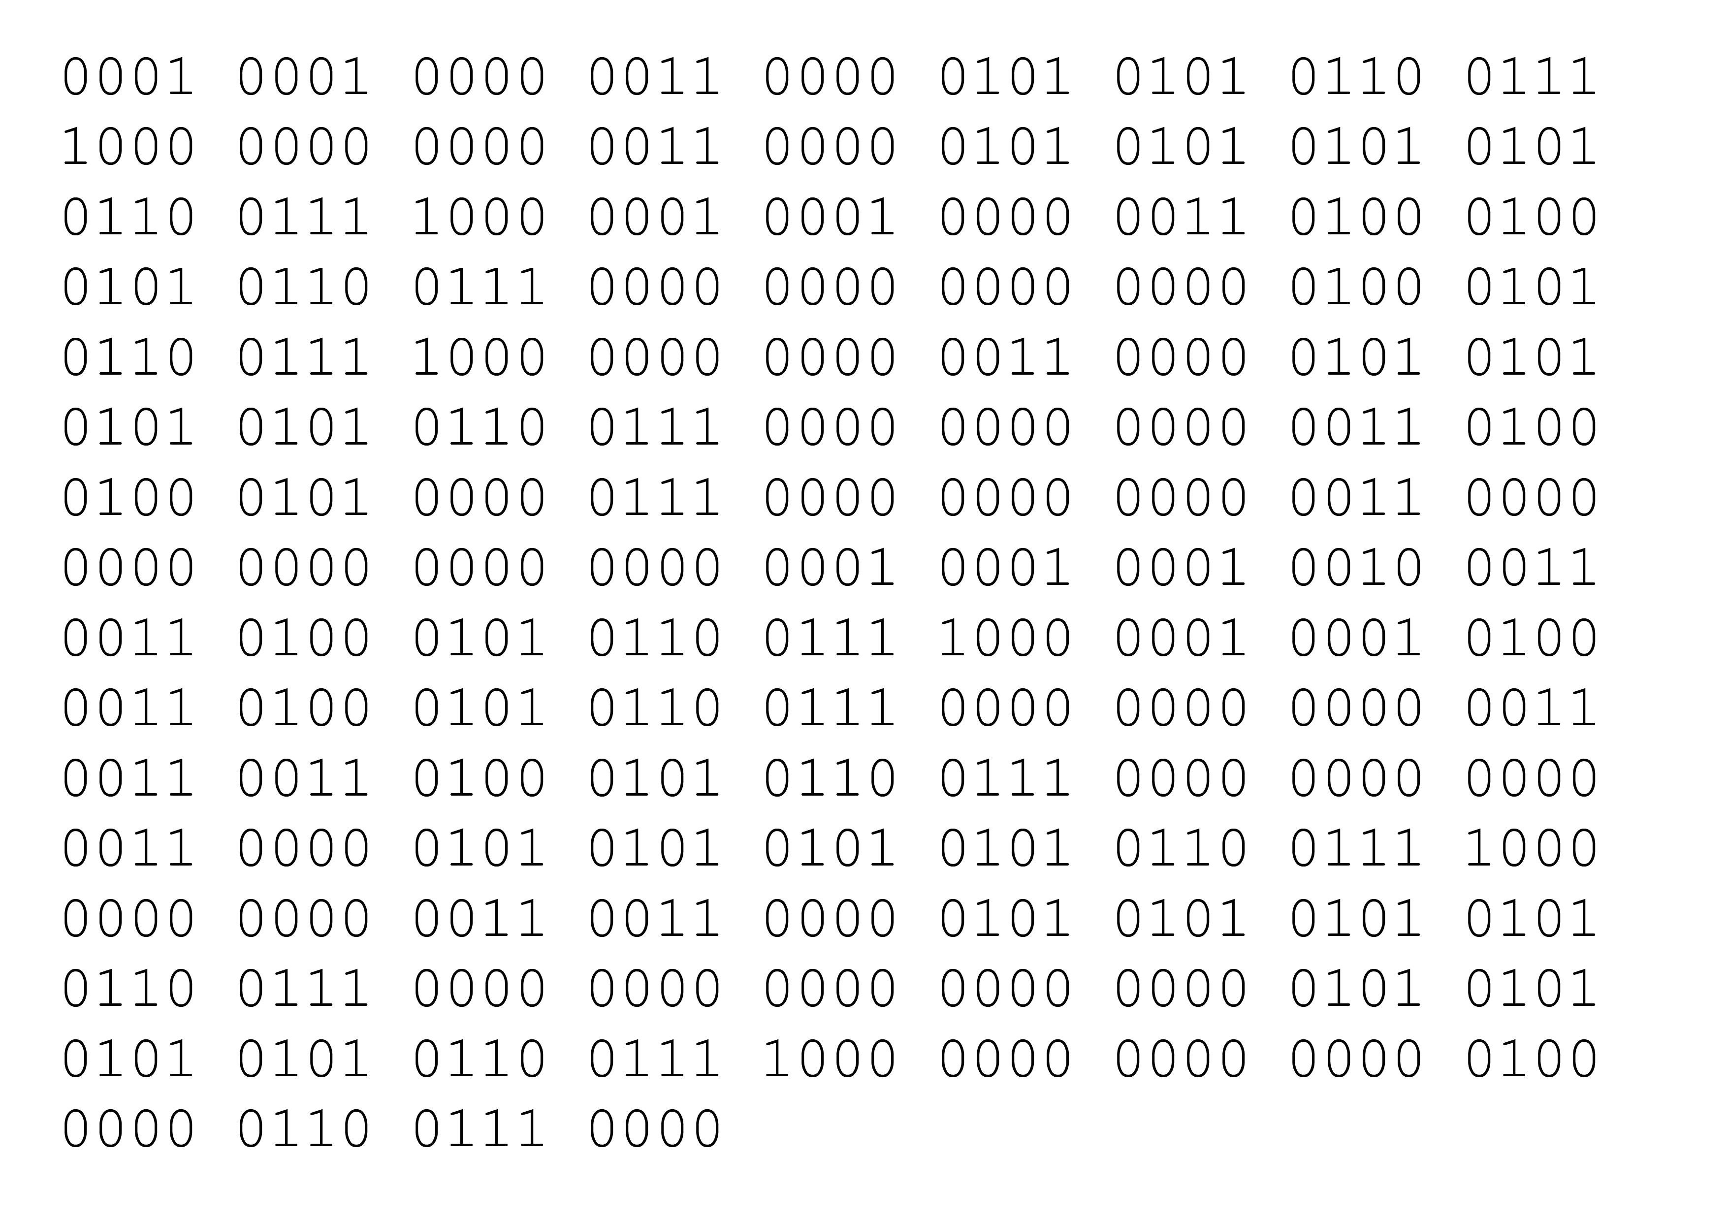
Software
Todos os sistemas de computação são regidos por software, que determinam a funcionalidade, produtividade, usabilidade e confiabilidade deles. Portanto, o software ou parte lógica, isto é, a programação da máquina, é o que define o quão útil e eficiente é uma solução informática em particular.

Slide 11
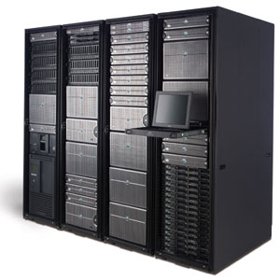
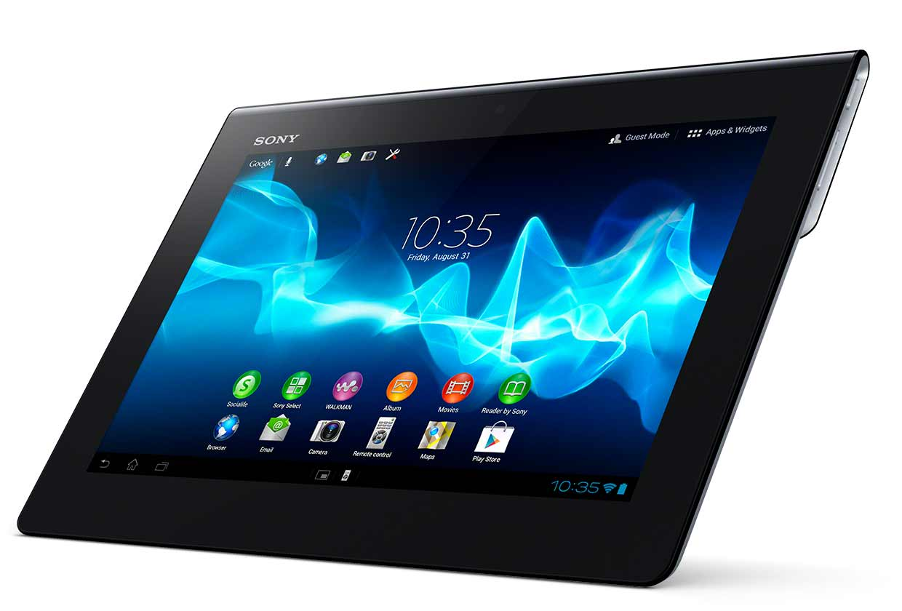
Software
Um mesmo programa de computador pode ser executado numa ampla variedade de computadores, de tipos, tamanhos, recursos e gerações diferentes.

Slide 12
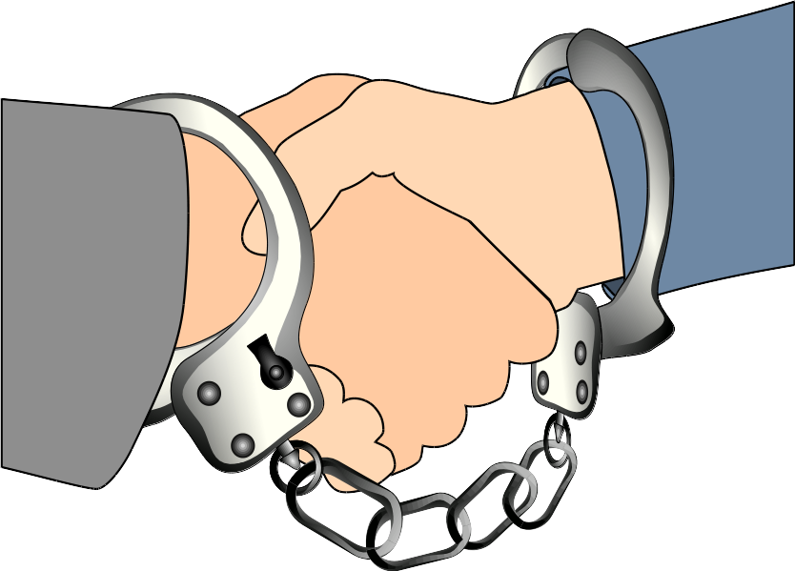
Privativo

Slide 13


Software Privativo
Tradicionalmente empresas especializadas em construção de software produzem soluções informáticas para os diversos setores do mercado e sociedade segundo um modelo privativo.

Slide 14

Software Privativo
Neste modelo a empresa se usa da lei de copyright para licenciar o software sob direitos legais exclusivos que permite ao cliente licenciado usar o programa apenas sob certas condições, restringindo o uso e proibindo a modificação, compartilhamento, estudo, redistribuição e até mesmo a prática de engenharia reversa.

Slide 15
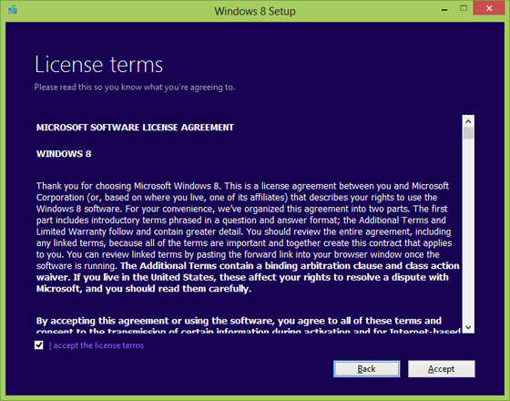
Software Privativo
O cliente não compra o programa, mas sim uma licença de uso que normalmente permite a utilização em apenas uma máquina e não raramente somente para propósitos pré-especificados pelo fabricante. É comum também que a licença tenha prazo de validade.

Slide 16



Software Privativo
Adicionalmente ao copyright, as empresas desenvolvedoras de software podem se usar de contratos, patentes e segredos comerciais como base legal para obter direitos exclusivos sobre os programas que produzirem.

Slide 17

Desvantagens

Slide 18

Desvantagens
Submissão ao monopólio da empresa desenvolvedora. Só ela pode oferecer atualizações, correções, suporte e serviço, e ela tem inquestionável autoridade com respeito às funcionalidades, segurança e futuro do programa. Se for do interesse do desenvolvedor não resolver uma falha, ou descontinuar o produto, ou mesmo se ele vier à falência, não há nada que o cliente possa fazer.

Slide 19
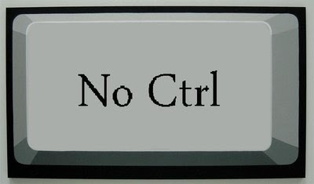
Desvantagens
Perda do controle da sua própria computação. O cliente não tem autonomia para inspecionar a correção e confiabilidade dos métodos do programa ou modificá-los para atender às suas necessidades particulares. O código fonte do programa é tido como segredo comercial e ninguém exceto o desenvolvedor original tem acesso e direito sobre ele.

Slide 20

Desvantagens
Impotência frente a imposições arbitrárias. O desenvolvedor do programa pode decidir fazer qualquer tipo de alteração que julgar apropriada na próxima versão do programa, e impor a atualização por meios técnicos àqueles que dependem inexoravelmente do seu produto.

Slide 21

Desvantagens
Guerra ao compartilhamento e colaboração. O compartilhamento do programa é tido como crime e o cliente fica impossibilitado de colaborar com parceiros que possam ter necessidades e objetivos similares.

Slide 22
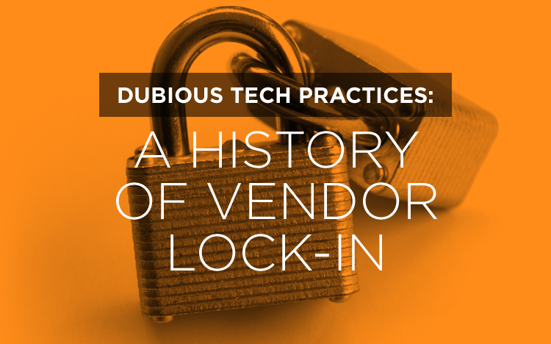
Desvantagens
Dependência forjada a uma tecnologia secreta e a um único fornecedor. O desenvolvedor do software usa de meios técnicos e legais inoportunos ao cliente para garantir sua exclusividade e aparente importância.

Slide 23

Desvantagens
Escassez artificial. Apesar de a tecnologia digital permitir o desenvolvimento de um programa uma única vez e sua conseguinte aplicação e exata replicação infinita,os desenvolvedores de programas privativos geram uma situação de escassez artificial, fazendo com que programas de computador, que são entidades virtuais, sejam entendidos e tratados como bens físicos e finitos.

Slide 24

Desvantagens
Obsolescência planejada. Software privativo é lançado com o fim da sua vida útil já planejada. Tal planejamento se baseia unicamente nos interesses comerciais dos desenvolvedores e não necessariamente nas necessidades do cliente que é compelido por razões técnicas a atualizar seus sistemas contra sua comodidade ou vontade.

Slide 25

Desvantagens
Alto Custo. Desenvolvedores de software privativo geralmente usam práticas abusivas de licenciamento de software, com preços tão altos quanto menos concorrência e mais dependência de seu produto existir, com recorrente renovação de licenças e licenciando por instância e funcionalidade do programa.

Slide 26
Desvantagens
Anti-recursos. Software privativo comumente é dotado de anti-recursos que colocam o cliente numa posição desvantajosa com relação ao desenvolvedor e ao controle de sua própria informática.
Limitada interoperabilidade;
Uso de formatos secretos;
Retro-incompatibilidade deliberada;
Limitações arbitrárias;
Segurança pela obscuridade;

Slide 27
Desvantagens
Malware. Mais comumente do que se possa esperar, software privativo inclui funcionalidades maliciosas inseridas pelos próprios desenvolvedores com a finalidade de obter vantagem comercial ou satisfazer requisições governamentais.
Back doors;
Censura;
Insegurança;
Sabotagem;
Vigilância;
DRM;
Prisões;
Tiranos;

Slide 28

Livre

Slide 29
Software Livre
Software livre é todo o software que não é privativo, isto é, cujo detentor dos direitos autorais provê a qualquer usuário as liberdades necessárias para o controle de sua própria informática.
Uso do programa para qualquer propósito
Estudo e modificação do programa sem restrições
Livre redistribuição do programa
Redistribuição das modificações feitas ao programa

Slide 30
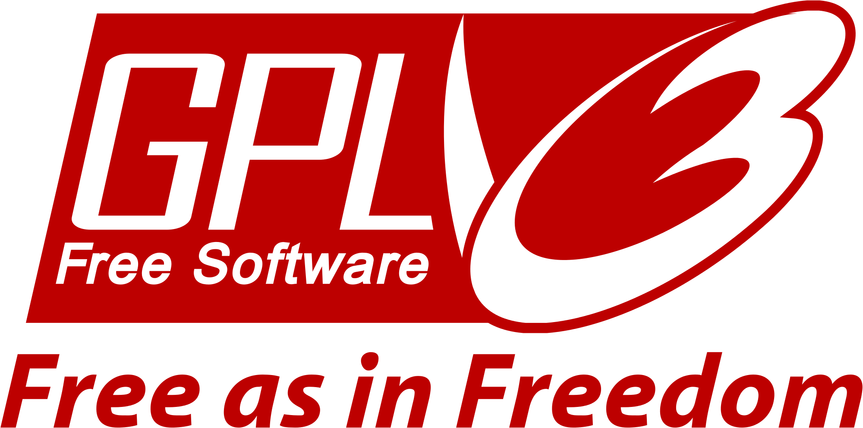
Software Livre
O software livre dá autonomia ao usuário pois seus termos de licenciamento exigem a provisão do código fonte e a sustentação das liberdades essenciais de execução, cópia, distribuição, estudo, mudança e aprimoramento.

Slide 31


Software Livre
Software livre é uma questão de liberdade, não de preço.
Freedom

Slide 32

Vantagens

Slide 33

Vantagens
Um mercado livre de monopólios. O cliente tem o direito de fazer melhorias no programa sem ter que se submeter a um fabricante em particular. Não há mais o risco de um produto de software ser descontinuado, pois qualquer pessoa, entidade ou organização pode manter uma versão do programa para seus próprios propósitos.

Slide 34

Vantagens
Um mercado livre para a prestação de serviços. Qualquer pessoa ou empresa com a qualificação técnica adequada pode prestar serviços de suporte e desenvolvimento ou customização do programa. O cliente tem escolha.

Slide 35
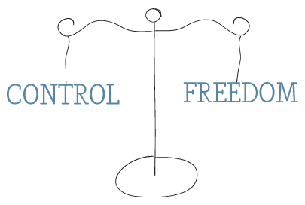
Vantagens
Liberdade e controle. O cliente pode inspecionar e modificar o programa quando quiser e como quiser para atender suas próprias necessidades, pois ele tem o código fonte do programa e os direitos legais para fazê-lo.

Slide 36

Vantagens
Poder de decisão. O programa recebe as funcionalidades que são úteis ao cliente, que não precisa lidar com modificações arbitrárias feitas por um único fornecedor.

Slide 37

Vantagens
Incentivo ao compartilhamento e colaboração. O cliente pode se associar a parceiros que compartilham de interesses e objetivos para colaborar na construção de uma solução conjunta baseada no programa.

Slide 38

Vantagens
Abundância natural. O programa pode ser copiado, redistribuído e usado numa quantidade qualquer de computadores, sem prazo de validade e para qualquer propósito.

Slide 39

Vantagens
Prazo de utilidade indefinido. O programa não fica obsoleto ou defasado por causa de uma nova versão ou decisão de um desenvolvedor em particular, ele é moderno e atual enquanto for suficiente aos propósitos do cliente.

Slide 40

Vantagens
Sem custo de licenciamento. Não é necessário pagar pelo licenciamento, por cópias ou uso de funcionalidades. O único custo será com a manutenção e adaptação do sistema.

Slide 41
Desvantagens
Livre de anti-recursos. O software livre recebe apenas os recursos que os usuários querem e precisam.
Interoperabilidade
Uso de formatos padronizados internacionalmente
Retro-compatibilidade permanente
Sem limitações arbitrárias
Segurança por métodos validados matematicamente

Slide 42

Vantagens
Livre de funcionalidades maliciosas. Os usuários não desejam ser restringidos, aprisionados, censurados, sabotados ou vigiados, portanto nenhuma dessas funcionalidades maliciosas encontra um caminho para o software livre.

Slide 43


GNU e FSF

Slide 44
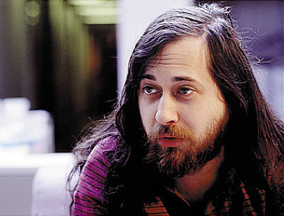
Projeto GNU e FSF
Em 1983 é lançado o movimento do software livre; um movimento social com o objetivo de garantir as liberdades essenciais dos usuários de programas de computador promovendo o estudo, distribuição, desenvolvimento e modificação universais de software.

Slide 45

Projeto GNU e FSF
Em 1984 é fundado o projeto GNU para o desenvolvimento de um sistema operacional completamente livre chamado "GNU".

Slide 46

Projeto GNU e FSF
Em 1985 é iniciada a Fundação para o Software Livre (FSF), para apoiar e avançar o movimento do software livre. Ela é a principal entidade patrocinadora do projeto GNU e referência mundial no assunto.

Slide 47

Projeto GNU e FSF
Hoje é possível se usar sistemas de computador rodando apenas software livre por meio do sistema operacional GNU, comumente usado com o kernel chamado "Linux". Milhões de pessoas o fazem.

Slide 48

Modelo de Desenvolvimento

Slide 49

Modelo de Desenvolvimento
Software livre é geralmente desenvolvido de maneira distribuída pela internet.

Slide 50

Modelo de Desenvolvimento
De poucas a milhares de pessoas, de todos os continentes, contribuem para o desenvolvimento de um pacote de software livre no qual estejam interessadas. Qualquer pessoa com interesse e habilidade técnica pode contribuir.

Slide 51
Modelo de Desenvolvimento
Programadores e usuários de software livre colaboram juntos com o desenvolvimento do programa.
Código
Documentação
Apontamento de falhas
Traduções
Teste
Divulgação

Slide 52





Modelo de Desenvolvimento
Não só indivíduos mas empresas, organizações, entidades governamentais e de pesquisa estão envolvidas no desenvolvimento de software livre.

Slide 53
Vantagens

Slide 54

Vantagens
Redução de custo. O desenvolvimento muitas vezes acontece de maneira voluntária por partes interessadas que se beneficiam mutuamente partilhando do produto final, sem a necessidade de investimento em times dedicados de desenvolvimento.

Slide 55

Vantagens
Boa penetração no mercado. Software livre comumente se estabelece como um padrão industrial, ganhando vantagem competitiva e a lealdade dos desenvolvedores que tem a sensação de estarem no controle.

Slide 56

Vantagens
Rapidez no desenvolvimento. Um grande projeto de software livre é rapidamente construído por centenas de programadores contribuintes, dada sua natureza distribuída.

Slide 57

Vantagens
Qualidade e robustez. Com o código publicamente disponível e a grande quantidade de olhos que o observam, todo tipo de erro se torna trivial e rapidamente corrigível.

Slide 58

Vantagens
Generalidade de aplicação. Comumente diversos grupos de diferentes realidades, e partes do planeta, participam do desenvolvimento de um mesmo pacote de software, fazendo com que ele solucione tipos de problemas que não foram antecipados pelo planejamento inicial.

Slide 59

Vantagens
Eficiência e correção. Dado que os lançamentos se dão numa base frequente e são extensivamente testados em diversos ambientes, configurações e casos de usos distintos, o pacote de software livre se torna eficiente e correto numa fração do tempo tradicional.

Slide 60

Proposta

Slide 61

Proposta
As vantagens do software livre e as desvantagens do software privativo como uma estratégia de marketing.

Slide 62
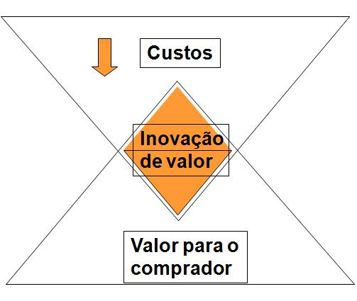
Proposta
O modelo de desenvolvimento do software livre como uma vantagem comercial.

Slide 63

Proposta
Construir a reputação da empresa e consolidar nosso modelo com base na nossa experiência técnica, organizacional e processual dentro do movimento de software livre.

Slide 64


Quem Somos
Allisson Antonio Alvarenga Garcia:
Graduando em ciência da computação – UFU;
Estagiário na empresa Martins Comércio e Serviço S/A;
Aluno de Pesquisa (CNPQ) em Mineração de Dados;
Bruno Félix Rezende Ribeiro: um programador de computadores, administrador de sistemas, hacker GNU e ativista do software livre. Ele é reconhecido pela FSF como um membro do projeto GNU, onde trabalha com diversos grupos de especialistas em computação no desenvolvimento colaborativo e distribuído de software livre pela internet.

Slide 65
Links
Projeto GNU: http://www.gnu.org/
Fundação para o Software Livre: http://www.fsf.org/
Portal do Software Livre do Governo Brasileiro: http://www.softwarelivre.gov.br/
SERPRO: https://www.serpro.gov.br/

